Slide 1
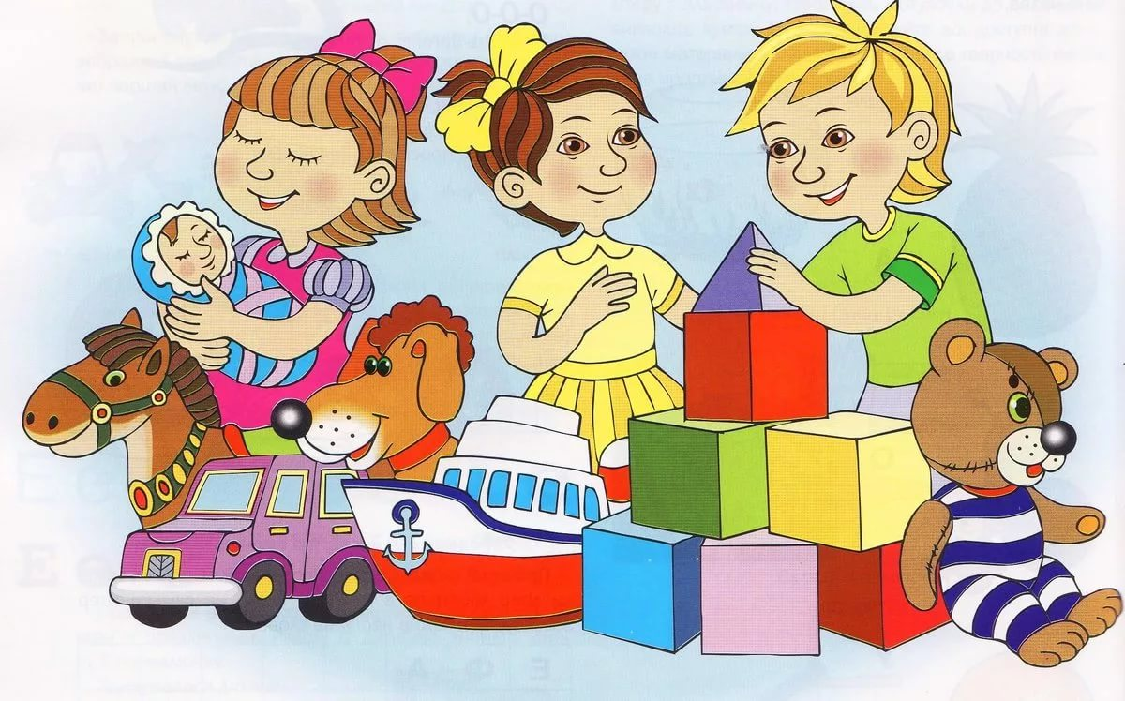
МУНИЦИПАЛЬНОЕ БЮДЖЕТНОЕ ДОШКОЛЬНОЕ ОБРАЗОВАТЕЛЬНОЕ УЧРЕЖДЕНИЕ – ДЕТСКИЙ САД № 469
АДАПТАЦИЯ
ДЕТЕЙ
РАННЕГО ВОЗРАСТА
к условиям детского сада
Подготовила воспитатель:
Степина И.Ю.
г. Екатеринбург 2020 г.

Slide 2
Адаптация –
процесс приспособления организма
к новым условиям.
Для ребенка детский садик, несомненно, является новым, еще неизвестным пространством, с новым окружением и новыми отношениями. С поступлением ребенка в дошкольное учреждение в его жизни происходит множество изменений:
Отсутствие родителей в течение 9 и более часов
Новые требования к поведению
Строгий режим дня
Другой стиль общения
Постоянный контакт со сверстниками
Новое помещение

Slide 3
Все эти изменения обрушиваются на ребенка одновременно, создавая для него стрессовую ситуацию,
которая без специальной организации может привести к невротическим реакциям:
- капризы,
- страхи, - отказ от еды, - частые болезни.

Slide 4
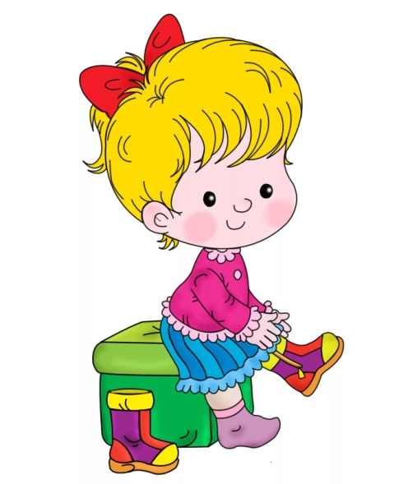
Необходимо готовить ребенка заранее к поступлению в детский сад!
Общая задача воспитателей и родителей –
помочь ребенку по возможности безболезненно войти в
жизнь детского сада.

Slide 5
Чем спокойнее и эмоционально положительно родители будут относится к такому важному событию, как посещение ребенком детского сада, тем менее болезненно будет протекать процесс адаптации.

Slide 6
Адаптация – это постепенный процесс, имеющий свою продолжительность у каждого ребенка.
Выделяют три степени адаптации:
Адаптация
Легкая (2-3 недели)
Средняя (1 месяц)
Тяжелая (2 и более месяцев)

Slide 7
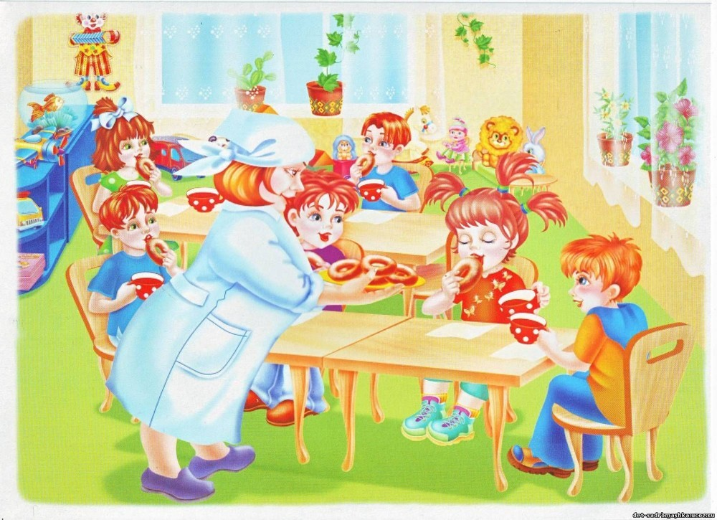
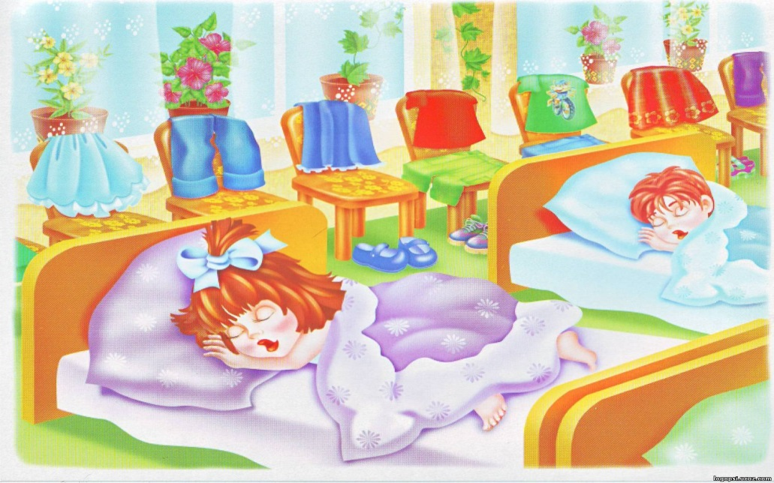
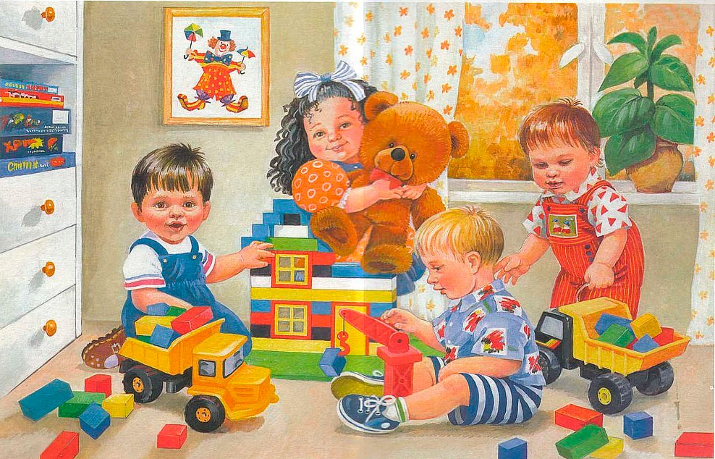
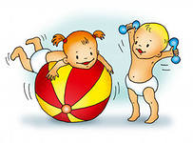
Адаптационный период считается законченным, если:

Slide 8
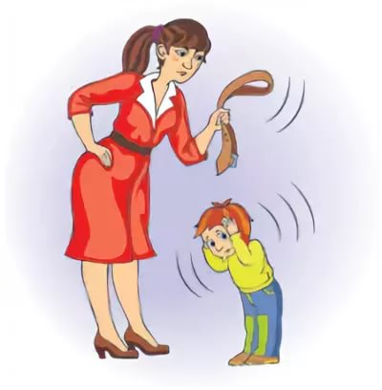
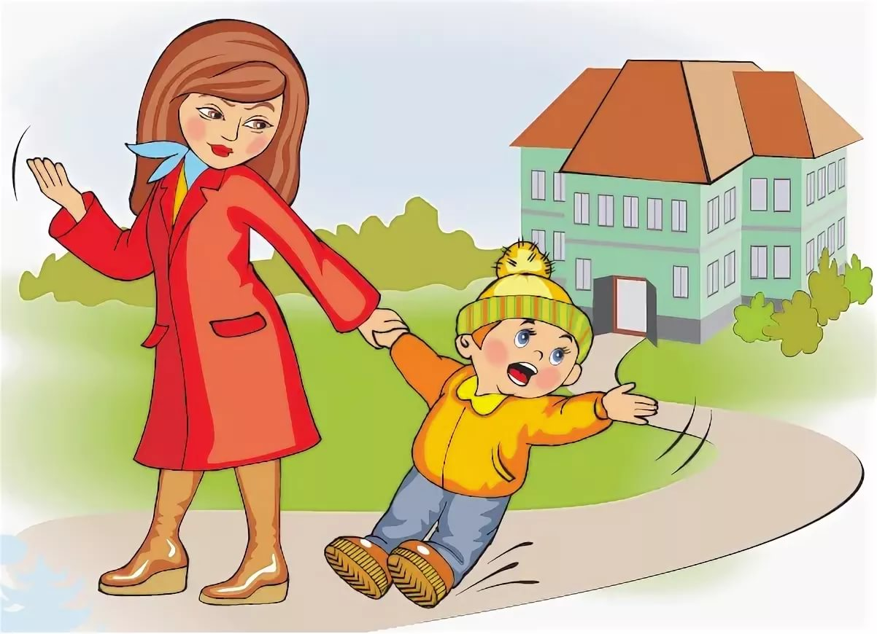
Не делайте ошибок
Чего нельзя делать ни в коем случае:
Нельзя наказывать Нельзя пугать детским садом
Нельзя плохо отзываться о воспитателях и саде при ребенке
Нельзя обманывать ребенка

Slide 9
Любой родитель должен помнить, что основная ответственность за успешность адаптации лежит на нем.
Помните, что детский сад- это первый шаг в общество, импульс к развитию знаний ребенка о поведении в обществе.
Спасибо за внимание

